Slide 1
4. Livets språk

Slide 2
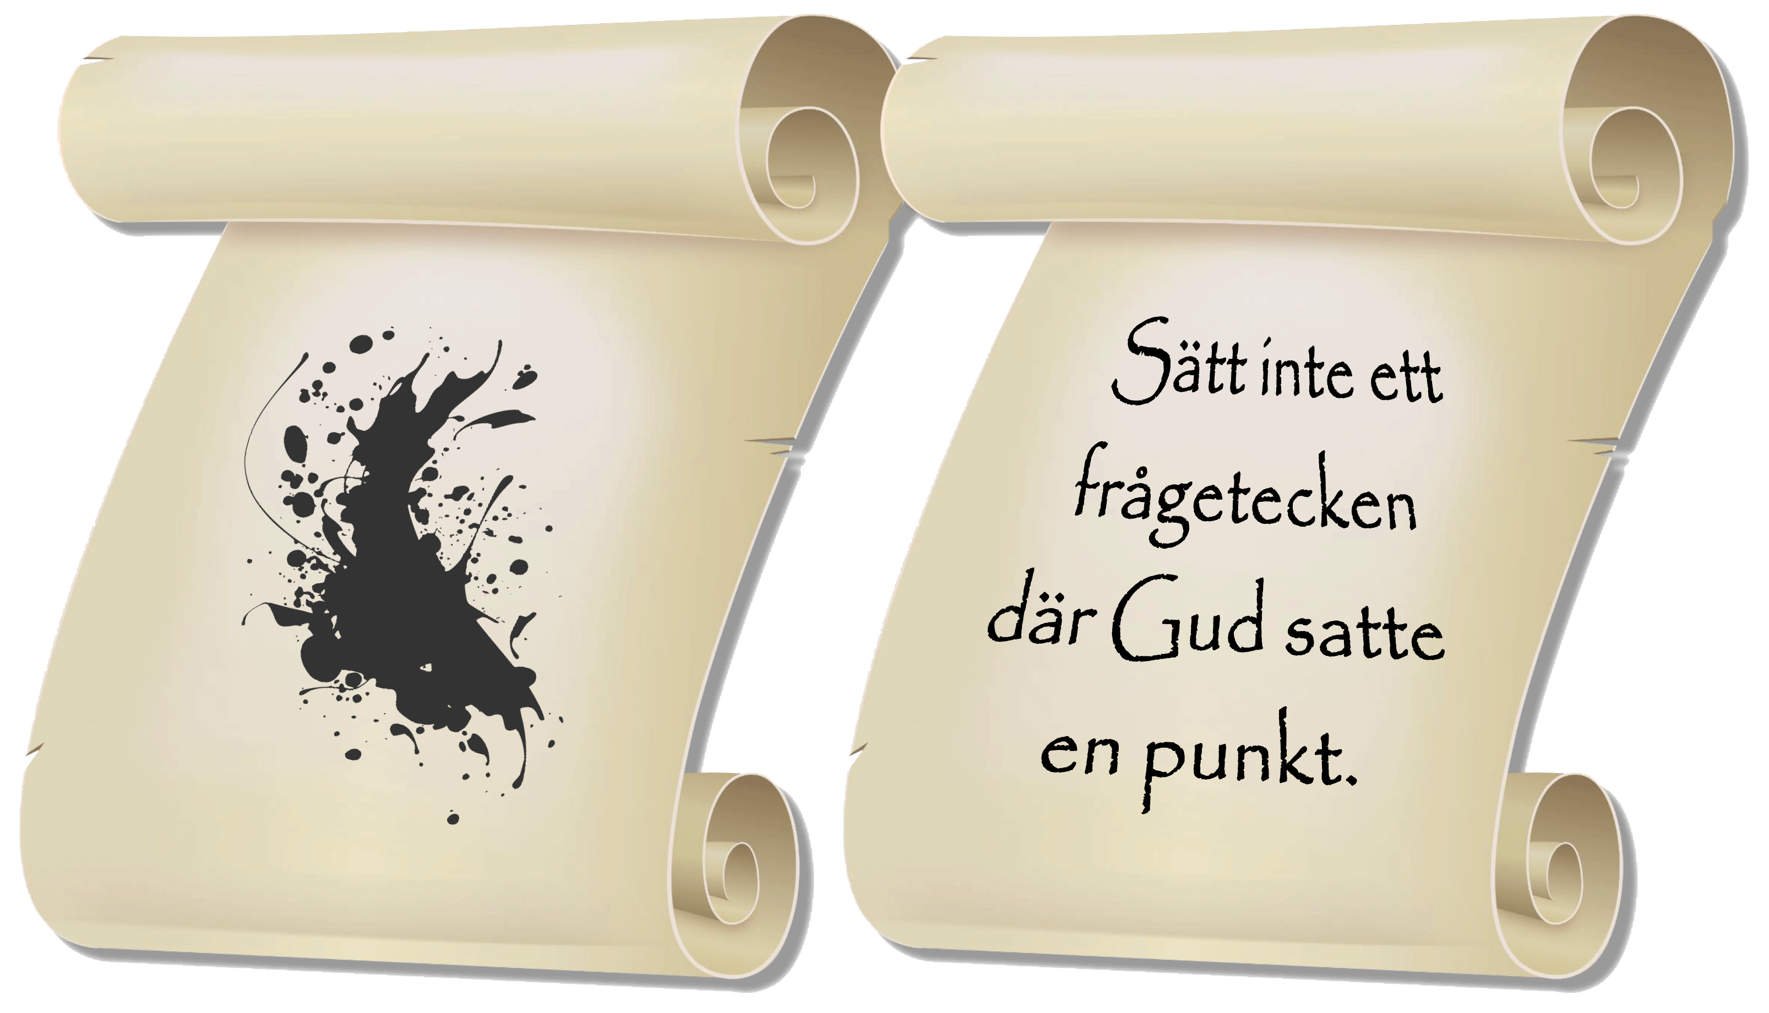
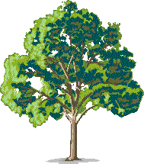
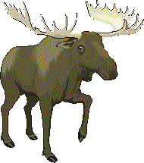
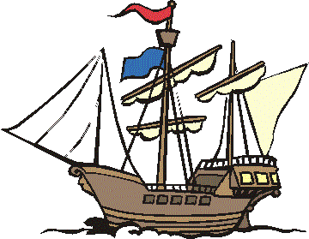
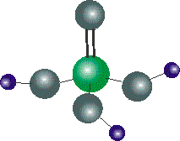
Information är mer än materia
Information
Information

Slide 3
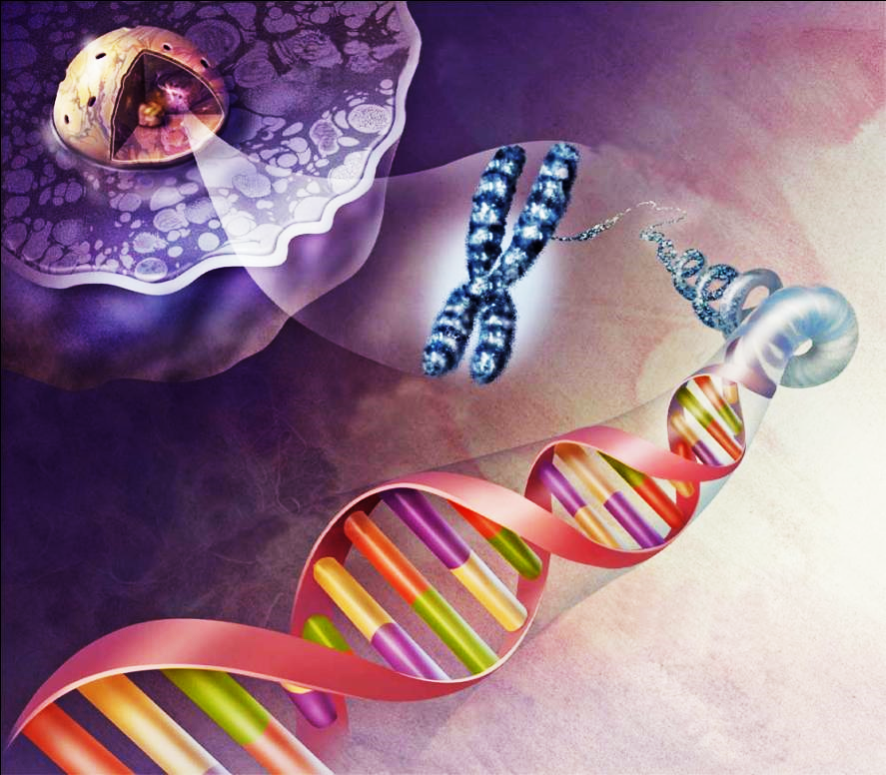
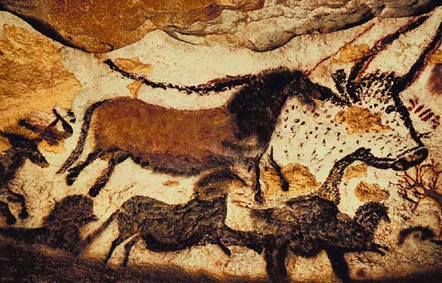
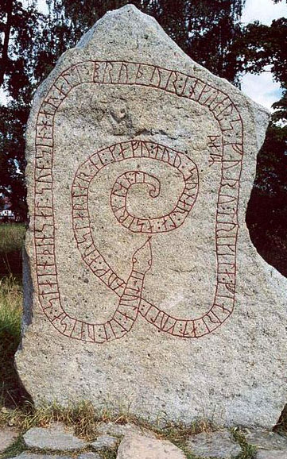
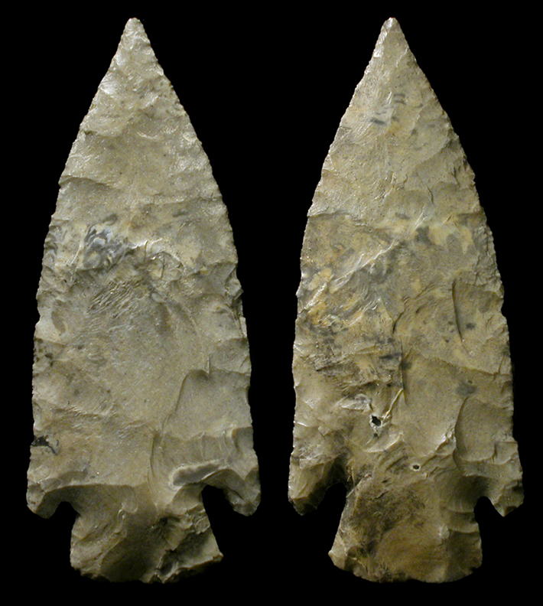
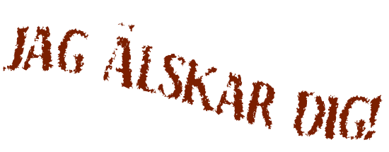
Information
Information innehåller...
Språk
Innehåll
Mottagare
Information
kräver…
Intelligent avsändare
Utom
här !!!
Notes:
VO: Eventuellt: Tänkt mottagare

Slide 4
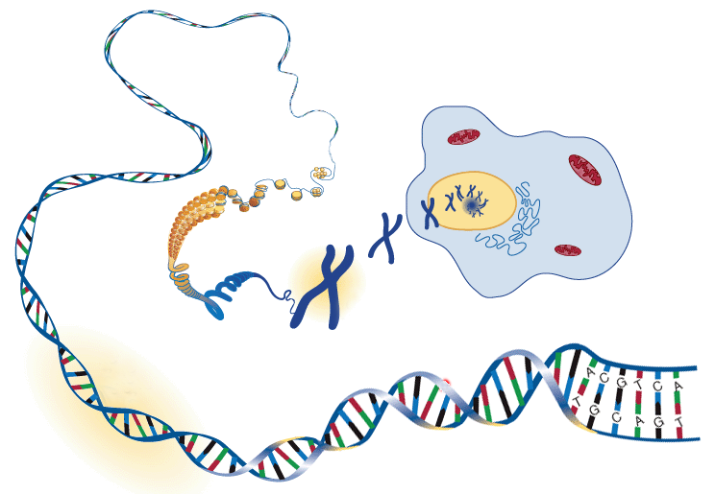
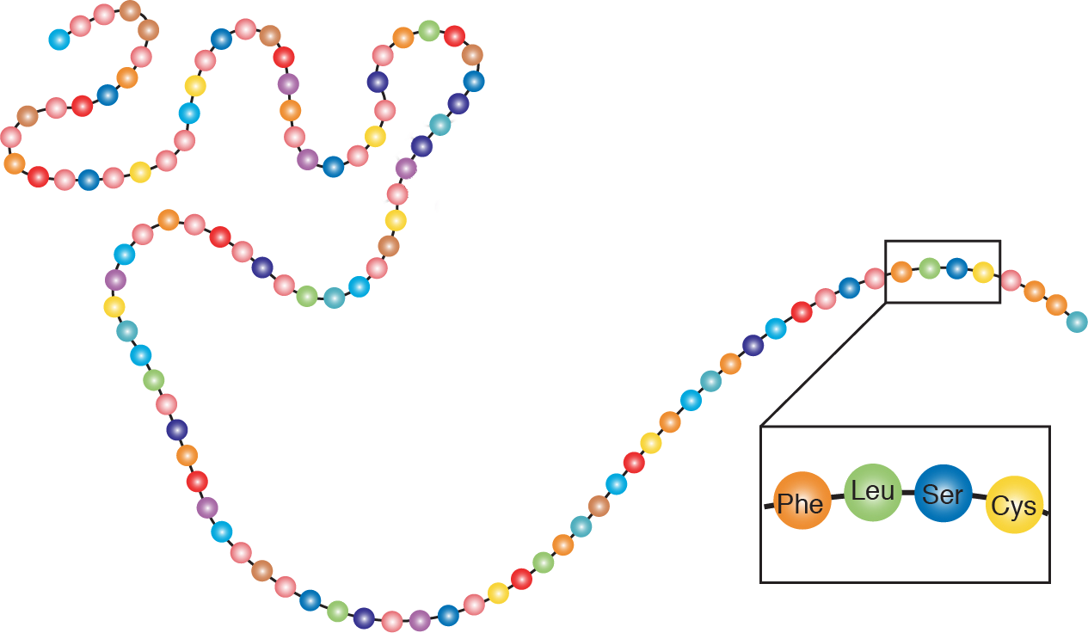
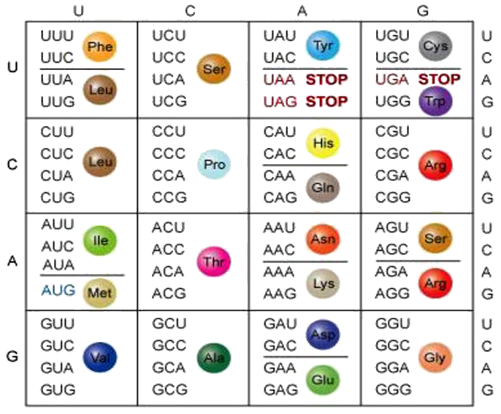
Livets språk
Bibliotek
Överföring
Tillverkning
Arvsmassan
Bibliotek
Översättning
Redigering
Korrekturläsning
Cellkärna
Cell
Över-sätt-nings-tabell
Aminosyrakedja
Översatt
mening
Kromosomer
Böcker
Gener
Meningar
DNA helix
Kvävebaser
Bokstäver
(4 st olika)
Kodon
Ord
(3 bokstäver)
Aminosyror
(20 st olika)
Rätt ordning på bokstäverna är avgörande för rätt aminosyra.
Ordningen styrs dock inte av cellernas kemi, dvs ej naturlagar.
Det finns istället en överenskommelse om betydelse… vilket är innebörden av ett språk. Livets språk!
Var fanns detta språk innan livet bildades?
I begynnelsen var Ordet,
och Ordet var hos Gud,
och Ordet var Gud.
(Joh 1:1)
Notes:
VO: Ribosomer tillverkar aminosyrasekvensen utifrån den information som finns i DNA.
Amonosyrakedjan veckas till protein, paketeras, adresseras och levereras.
VO: Redigering: Längder mellan 50 och nästan 30 000 aminosyror. => Splitsning behövs.
VO: Informationsinnehåll hos människan motsvarar 1000 st 500-sidiga böcker, och vi har 100 biljoner celler!
Redigering: Kroppen har cirka 25 000 gener men cirka 100 000 proteiner.
VO: Någonting mitt mellan nödvändighet (naturlagar) och slump => Information.
Jämför: Meddelandet i en bok kommer inte från grycksvärtan. Det behövs en författare som hade budskapet i sitt sinne innan han skrev ner det.
VO: Syftet med skapelsen är relationer upprätthållna med verbal kommunikation.
Skaparen har lagt in samma språkliga principer i den genetiska koden.

Slide 5
Livets Ord = Guds Son
Gud använder Jesus som agent för att skapa:
+ I begynnelsen lade du, Herre, jordens grund. (Hebr 1:10)
+ Jesus är begynnelsen. (Kol 1:18)
⇨ I [Kristus] skapades allt i himlen och på jorden… allt är skapat genom honom och till honom. (Kol 1:16)
Det finns också en tajt koppling mellan språk och liv:
Hos Gud: Gud sade: ”Jorden ska frambringa levande varelser.” (1 Mos 1:24))
Hos Jesus: Om detta vittnar vi: Livets Ord. (1 Joh 1:1)
Hos människan: Biologiskt, se förra bilden.
Ordet blev kött och bodde bland oss. (Joh 1:14)
Gud
Jesus
Människa
Livets källa
Han som ensam är odödlig.
(1 Tim 6:16)
Allvetande
Gud… vet allt.
(1 Joh 3:20)
Utan begynnelse
Den evige Guden.
(1 Mos 21:33)
Det eviga livet är i Guds Son. (1 Joh 5:11)
Liv
Jag är uppståndelsen och livet.
(Joh 11:25)
Språk
Hans namn är Guds Ord.
(Upp 19:13)
Begynnelsen
Jag är begynnelsen.
(Upp 22:13)
[Gud] som åt alla ger liv. (Apg 17:25)
Liv
Medvetande
Information
DNA-kod
Skapelsen
DNA-molekyl
Himlen är skapad genom Yahves ord. (Ps 33:6)
Allt blev till genom Ordet. (Joh 1:3)
Kristus som är från begynnelsen. (1 Joh 2:13)
I begynnelsen skapade Gud. (1 Mos 1:1)
Notes:
VO: Vetenskapen studerar materian, men inte livet. Mellansteget, information, är debatterat. Jämför Intelligent Design.

